Slide 1
هو العالم

Slide 2
معاری سازمانی فدرال
Federal Enterprise Architecture Framework
رضا دبیری
دانشجوی کارشناسی ارشد مدیریت فناوری اطلاعات
پاییز 94

Slide 3
جایگاه معماری سازمانی
Enterprise Architecture
چارچوبي است كه براساس آن عناصر اصلي فناوري اطلاعات و ارتباط آنها در سازمان مشخص مي‌گردد.
در جريان تدوين معماري سازماني، فرآيندهاي سازمان بررسي می شود.
آنگاه براساس نيازهاي عملكردي، ساختار داده‌ها، برنامه‌هاي كاربردي و فناوري موردنياز سازمان تعيين و ارتباطات اين اجزاء با يكديگر مشخص مي‌گردد.
IT Strategy
براساس اصول برنامه‌ريزي راهبردي تهيه شده و در برگيرنده ماموريت، چشم‌انداز، اهداف و راهبردهاي توسعه فناوري اطلاعات در سازمان است.
اين برنامه به عنوان پيش ‌نياز معماري فناوري اطلاعات تهيه شده و جهت‌گيري‌هاي كلي سازمان را در زمينه توسعه فناوري اطلاعات تعيين مي‌نمايد.
IT Master Plan
برنامه ای كلان كه به دور از جزئيات اجرايي تهيه مي‌شود و هدف آن هماهنگ نمودن تمامي‌اقدامات فناوري اطلاعات در راستاي چشم‌انداز و اهداف كلان سازمان است. از آنجا كه فناوري اطلاعات و ارتباطات به سرعت در حال تغيير است، وجود يك برنامه كاملاً كلان و به دور از جزئيات براي مشخص كردن سير حركت جامعه در مسير فناوري اطلاعات ضروري است. چنين مشكلي با تدوين طرح جامع فناوري اطلاعات مرتفع مي‌گردد.
Notes:
آشنایی با مفاهیم پایه معماری سازمانی
سازمانهای امروز از دیدگاههای مختلفی نظیر پیچیدگی، ابعاد، گستردگی، تنوع و غیره دارای شرایط اعمال یک نوع معماری خاص هستند.
آنها موجودیت های پیچیده ای به حساب می آیند که از اجزای مختلف و متنوع تشکیل شده اند.
معماری سازمانی روشی است که می تواند به ثبت وضعیت فعلی سازمان، ترسیم وضعیت آتی آن و نیز تدویل برنامه ای جهت حرکت از وضعیت فعلی به وضعیت آتی آن کمک کند.

Slide 4
تفاوت معماری سازمانی با متدلوژی های تولید سیستم های اطلاعاتی
معماری سازمانی قادر به استفاده از مدلها و تکنیک های مطرح شده در متدولوژی های تحلیل و طراحی سیستمهای اطلاعاتی نظیر SSADM و RUP است، ولی محدود به آنها نبوده و هدف به مراتب بالاتری چون ایجاد زمینه های لازم جهت اعمال حاکمیت راهبردی در سازمان ها و ایجاد هماهنگی بین لایه های مختلف سازمان را دنبال می کند.
علاوه بر آن محصولات معماری سازمانی کاملا نرمال ، ساده، خوش تعریف بوده که قابلیت استفاده مجدد دارند در حالی که سیستم های اطلاعاتی الزاما قابل انعطاف نیستند و با هدف پوشش دادن به نیازهای کاربران ایجاد می شوند.

Slide 5
مسیر تحول معماری سازمانی
2006
1987
با انتشار مقاله‌ای با نام «چارچوبی برای معماری سیستم‌های اطلاعاتی» توسط جان زکمن پایه‌گذاری گردید.
۱۹۹۴
الزام وزارت دفاع آمریکا به اجرای نتایج پروژه تحقیاتی TAFIM و انطباق سیستم‌های اطلاعاتی خود با آن
1996
تصویب قانون «کلینگر- کوهن» در کنگره آمریکا و الزام همه وزارتخانه‌ها و سازمان‌های دولتی به تنظیم معماری فناوری اطلاعات سازمانی خود
تشکیل کمیته فنی معماری اطلاعات ایران توسط دکتر شمس و همکارانش در سال 1385
و اخذمجوز رشته دانشگاهی معماری سازمانی
Notes:
رویکردهای چند بعدی برای معماری سیستم‌هایی که زکمن توضیح می‌دهد ابتدا «چارچوب معماری سیستم‌های اطلاعاتی» نام گرفت و به سرعت به «چارچوب معماری سازمانی» تغییر نام یافت.

Slide 6
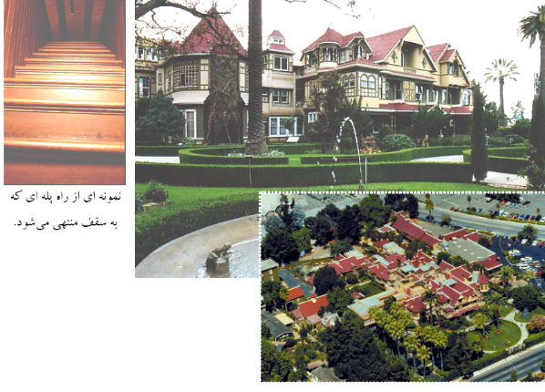
اهمیت و ضرورت معماری سازمانی
عدم توجه به معماری سازمانی، بویژه در بخشهای دولتی که فاقد عامل های کنترل کننده اقتصادی نظیر ورشکستگی در اثر بی کفایتی و غیره هستند، باعث ایجاد سازمانهایی مشابه عمارت خانم وینچستر که طی 38 سال با هزینه 5/5 میلیون دلار بدون نقشه و براساس خرافات و انگیزه های ذهنی ایشان در سن خوزه آمریکا بنا شده است، می شود که هرچند برای ایجاد و نگهداری آنها هزینه و زمان زیادی صرف می شود ولی در نهایت قادر به پاسخگویی به انتظارات مورد نظر نیستند.

Slide 7
بررسی دقیق تر سازمان
در نگرش افقی جنبه های سازمانی نظیر اطلاعات، فرآیندها، مکانها، افراد، رویدادها و اهداف مورد بررسی قرار می گیرد.
در نگرش عمودی لایه های سازمانی نظیر لایه راهبردی، لایه ماموریتی و لایه فناوری مورد بررسی قرار می گیرد.

Slide 8
ابعاد سازمانی با نگرش افقی
اطلاعات: حافظه یک سازمان به حساب آمده ومعمولاً درقالب فرمها، گزارشها، اسناد مالی، اسناد رسمی و غیره تولید و به روزرسانی می شوند.
فرایندها: روشهای انجام کارها بوده ومعمولا در راستای یکی از ماموریتهای اصلی سازمان اجرا می شوند .
مکانها: معمولاً افراد و دارایی های سازمان در مکانهای مختلفی توزیع شده و به فعالیتهای مربوطه می پردازند.
افراد: هر سازمان دارای ساختار مشخصی است که در آن بخش های سازمانی و پست های سازمانی تعریف شده و سلسله مراتب آنها مشخص شده است .
رویدادها: رویدادها معمولاً منجر به تغییر وضعیت سازمان یا آغاز یک یا چند فرایند کاری می شوند.
اهداف: هرسازمان درهر لحظه از زمان به سمت یکسری اهداف درحرکت است .درحالت ایده آل این اهداف باید مطابق با اهداف تعریف شده برای سازمان باشند ولی لزوماً این گونه نیست .
سازمان
اطلاعات
مکانها
رویدادها
اهداف
فرایندهای کاری
افراد و واحدها
Notes:
شش جنبه اصلی از یک سازمان عبارتند از: اطلاعات، فرایندها، مکانها، افراد ، رویدادها و اهداف. جنبه های مختلف سازمان نشان دهنده مهمترین مباحثی هستند که معمولاً در هر سازمانی وجود دارند.

Slide 9
ابعاد سازمانی با نگرش عمودی (لایه ها)
لایه راهبردی : لایه راهبردی به بخشهایی ا ز سازمان اطلاق می شوند که موظف به سیاست گذاری، تعیین اهداف درازمدت، ارزشها، سیاست ها، راهبردها، و نیز برنامه ریزی کلان سازمان بوده و چشم اندازها و نیز معیارهای سنجش کارایی و اثربخشی لایه های پایین تر را تعیین می کنند. این لایه از بحث معماری سازمانی خارج می باشد و اسناد مربوط به آن جزو وردی های فرآیند معماری سازمانی به حساب می آید.
لایه ماموریتی : این لایه شامل بخشهای ماموریتی سازمان است که خود دارای سطوح مختلفی چون مدیریت عالی، مدیریت میانی و عملیات است. عملاً کلیه فعالیت های سازمان در این لایه انجام می شود . بسته به نوع سازمان، نتیجه فعالیت های این لایه می تواند تولید محصول یا ارائه خدمات باشد. فرآیندهای جاری در این لایه قابلیت های سازمان را ایجاد می کند.
لایه فناوری اطلاعات و ارتباطات : این لایه بصورت خاص شامل کلیه فناوری های اطلاعاتی و ارتباطی است که سازمان در راستای انجام فعالیتهای لایه ماموریتی از آنها استفاده می کند.

Slide 11
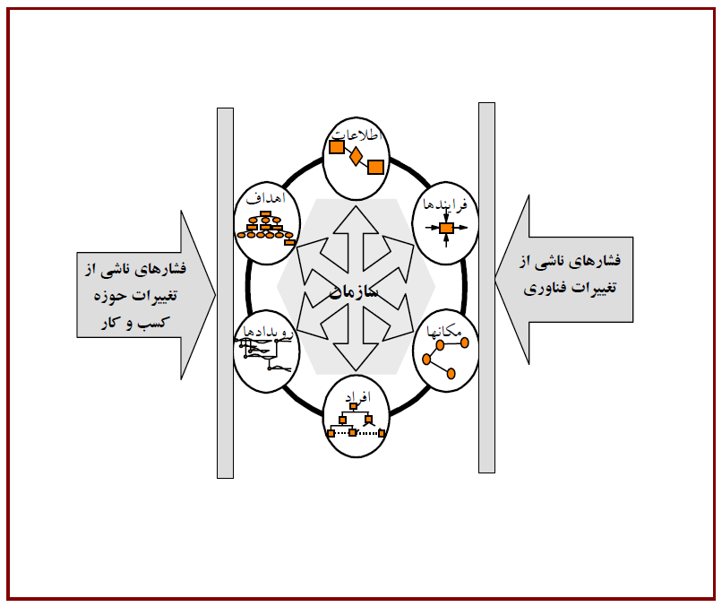
سازمانها در هر لحظه تحت تاثیر دو فشار بیرونی هستند که آنها را وادار به تغییر می کند . این دو فشار بیرونی عبارتند از : فشارهای ناشی از تغییرات کسب و کار و فشارهای ناشی از تغییرات فناوری.
وقتی درسال 1986 ، محققان شرکت کداک موفق به ساخت اولین سنسور مگاپیکسلی دنیا شده و به دنبال آن نخستین دوربین دیجیتال تجاری را در سال 1991 به بازار ارائه نمودند، هیچ کس فکر نمی کرد که به این سرعت بازار دوربین های آنالوگ از بین برود به نحویکه در حال حاضر شرکتهای تولید کننده دوربین های آنالوگ چاره ای بجز تغییر خط تولید خود ندارند، وگرنه قادر به ادامه حضور در بازار و رقابت نخواهند بود .اینمورد مثال روشنی از نحوه تاثیر ظهور یک فناوری جدید در کسب و کار یک سازمان است.
دوعامل اصلی ایجاد تغییرات در سازمانها
پیشرانهای ماموریتی
پیشرانهای فناوری

Slide 12
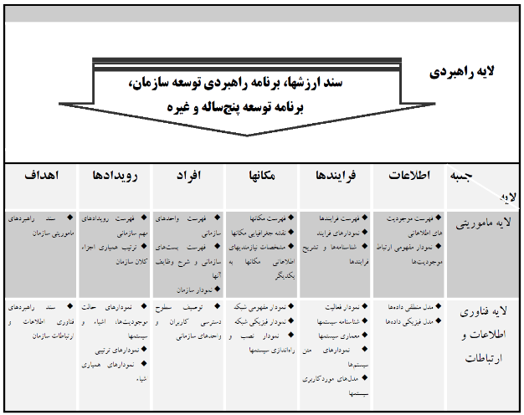
نمودار توصیفی

Slide 13
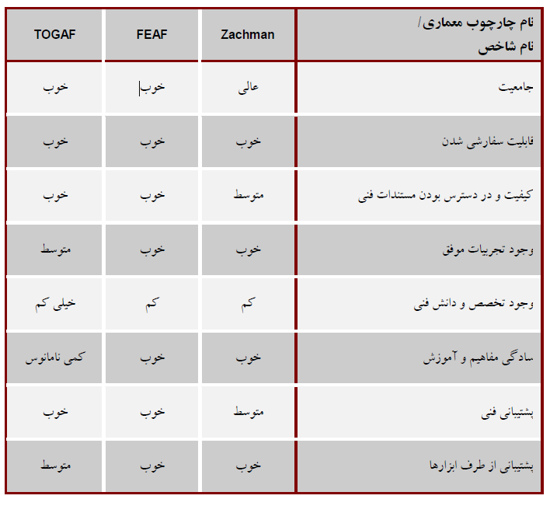

Slide 14
تعریف معماری سازمانی
با توجه به آنچه که گفته شد
روشی است جهت توصیف کامل جنبه ها و لایه های مختلف یک سازمان که قادر است با استفاده از مدلها و تکنیک های استاندارد و شناخته شده اقدام به توصیف وضع موجود یا وضع مطلوب سازمان نماید و حاوی طرح گذار نیز می باشد می تواند حوزه های مختلفی از سازمان را براساس لایه های تعریف شده تحت تأثیر قرار دهد.

Slide 15
نقاط ضعف چارگوب فدرال
فرهنگ سازماني و ارزشهاي محوري
فنآوري ارتباطات
يكپارچگي سخت افزارها، نرم افزارها و ارتباطات شبكه اي
ارتباط بيروني (ارتباط با سازمانهاي ديگر)
تمركز بر كيفيت بازخورگيري (و قابليت ارزيابي نتايج)
تمركز بر فرآيند تغيير و تحول (از موجود به مطلوب)

Slide 16
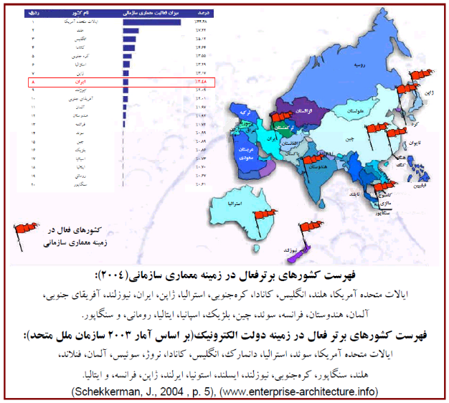

Slide 17
چارچوب های معماری سازمانی
چارچوب های معماری سازمانی در واقع قالب هایی هستند که در طی روند تکاملی معماری سازمانی از طرف موسسات خصوصی یا بخشهای دولتی ارائه شده و از آنها می توان بعنوان راهنمایی جهت انجام عملی معماری سازمان استفاده نمود . هرچارچوب معماری بسته به ماهیت آن مناسب سازمانهای خاصی بوده و معمولاً شامل توصیه های اجرایی نظیر نحوه تشکیل تیم معماری، فرایند کلی معماری، مشخصات محصولات معماری، توصیه های لازم جهت استفاده از تکنیک های مدل سازی و غیره است .

Slide 18
محتويات معماري سازماني
محتويات معماري سازماني (محصول معماري)شامل :
توصيف‌هاي متني
نمودارها و ماتريس‌ها
طرح‌هاي انتقالي
استانداردها
محصولات معماري
محصولات ضروري
محصولات پشتيبان

Slide 19
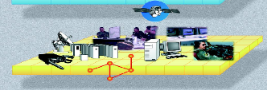
الگوي عمومي
چارچوب‌هاي معماري از يك الگوي خاص تبعيت مي‌کنند.
معماري
داده‌ها
اهداف
ماموريت
الگوي
مفهومي
ديدگاه عملياتي
اطلاعات
معماري کاربردها
سيستمهاي كاربردي
ديدگاه سيستمي
مدلسازي
داده
معماري فناوري
ديدگاه تكنيكي
فناوري
ابزارها ،فنون و روش‌ها

Slide 20
چارچوبهای رایج معماری
چارچوب معماری زکمن
در سال 1987 توسط جان زکمن ارائه شده و از نقطه نظر تئوری یکی از کاملترین چار چوبهای معماری موجود است . مبانی و مفاهیم مطرح در این چارچوب بسیاری از چارچوبهای معماری دیگر را تحت تاثیر قر ار می دهد .
چارچوب معماری خزانه داری TEAF
توسط اداره خزانه داری دولت آمریکا و با توجه به مدل خزانه داری قبلی دولت، در سال 2000 ایجاد و ارائه گردید. مناسب جهت سیستم های خزانه داری، مدیریت بودجه، و مدیریت مالی است.
چارچوب معماری TOGAF
در سال 1195 توسط موسسه Open Group براساس یک چارچوب قدیمی تر ارائه شد.
چارچوب معمای DoDAF
براساس چارچوبC4ISR توسط وزارت دفاع آمریکا ارائه شد. این چارچوب مناسب سازمانهای نظامی است.
چارچوب معماری فدرال FEAF
با تصویب قانون کلینگر -کوهن در سال 1996 همه بخشهای دولت فدرال آمریکا موظف به تدوین معماری سازمانی خود شدند . به همین منظور واحد مدیریت ارشد اطلاعات فدرال اقدام به تهیه و انتشار چارچوب معماری FEAF نمود که توسط بسیاری از وازرت خانه های آمریکا مورد استفاده قرار گرفت. هدف از این چارچوب بهبود تعامل پذیری در بین بخش های مختلف دولت آمریکا بوده است.
35 درصد سازمانها از چارچوب اختصاصی خودشان استفاده می کنند و بعد از آن چارچوب فدرال FEAF با 19 درصد بیشترین کاربرد را در بین سازمانها به خود اختصاص داده است .(Schekkerman, J., 2004 , p. 25)

Slide 21
خروجی معماری سازمانی
خروجی معماری سازمانی مجموعه ایست از نقشه های فنی، نمودارها، و مستنداتی که به منظور تعریف ماموریتها، اطلاعات لازم جهت انجام ماموریتها، فناوری های مورد نیاز جهت انجام ماموریتهای فوق، و فرایندهای انتقالی لازم جهت راه اندازی فناوری های جدید در پاسخ به تغییرات ماموریتها، بکار گرفته شامل می شود.

Slide 22
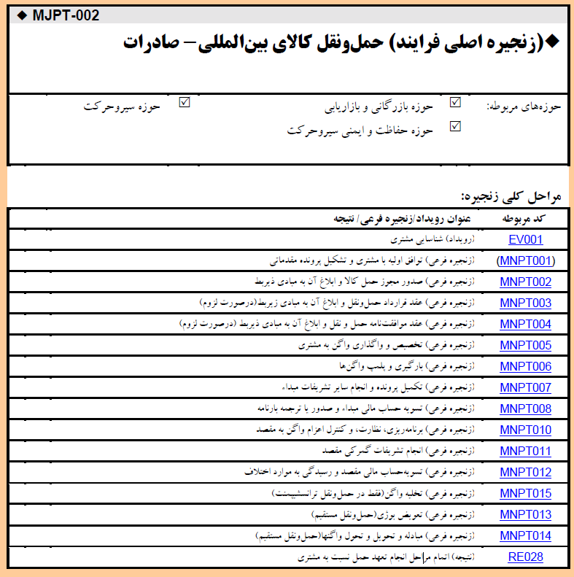
نمونه محصول معماری
محصولات معماری محدود به نمودارها نبوده و درواقع بسیاری از آنها شامل توصیفات متنی از نحوه انجام کارها در سازمان است . این توصیفها باید خلاصه و در عین حال کامل باشند . نمونه ارائه شده مربوطه به شناسنامه یکی از زنجیره های اصلی فرایند راه آهن جمهوری
اسلامی ایران است.

Slide 24
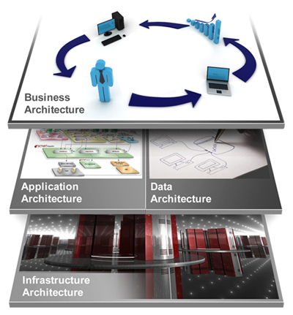

Slide 25
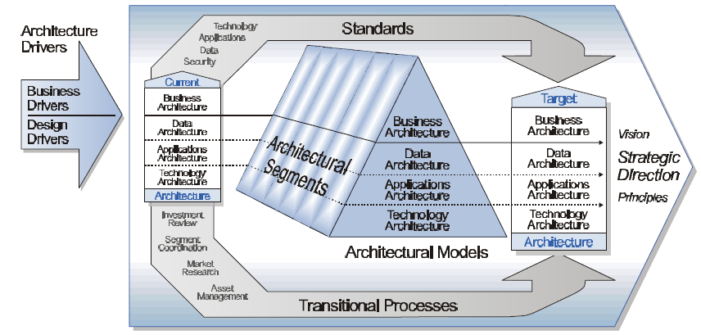
اجزاء معماری فدرال
External stimuli or change agents for the enterprise architecture.
شامل استانداردها، دستورالعمل ها و شیوه نامه
Defines the ”as-is” enterprise architecture. Consists of 2 parts: current business and design architectures (i.e. data, applications and technology).
تعریفی از وضع مطلوب سازمان در کسب و کار، و طرح معماری داده ها، برنامه های کاربردی و تکنولوژی
Notes:
Reference page 6, FEAF Version 1.1, 1999, CIO.

Slide 26
What is FEAF?
FEAF (Federal Enterprise Architecture Framework) provides an organised structure and a collection of common terms by which Federal segments can integrate their respective architectures into the FEA (Federal Enterprise Architecture).
FEA is a strategic information asset base that defines the business, information necessary to operate the business, technology necessary to support the business operations and transitional processes for implementing new technologies in response to the changing needs of the business.

Slide 27
Why FEAF?

Slide 28
Value of FEAF

Slide 29
اجزاء معماری فدرال
External stimuli or change agents for the enterprise architecture.
شامل استانداردها، دستورالعمل ها و شیوه نامه
Defines the ”as-is” enterprise architecture. Consists of 2 parts: current business and design architectures (i.e. data, applications and technology).
تعریفی از وضع مطلوب سازمان در کسب و کار، و طرح معماری داده ها، برنامه های کاربردی و تکنولوژی
Notes:
Reference page 6, FEAF Version 1.1, 1999, CIO.

Slide 30
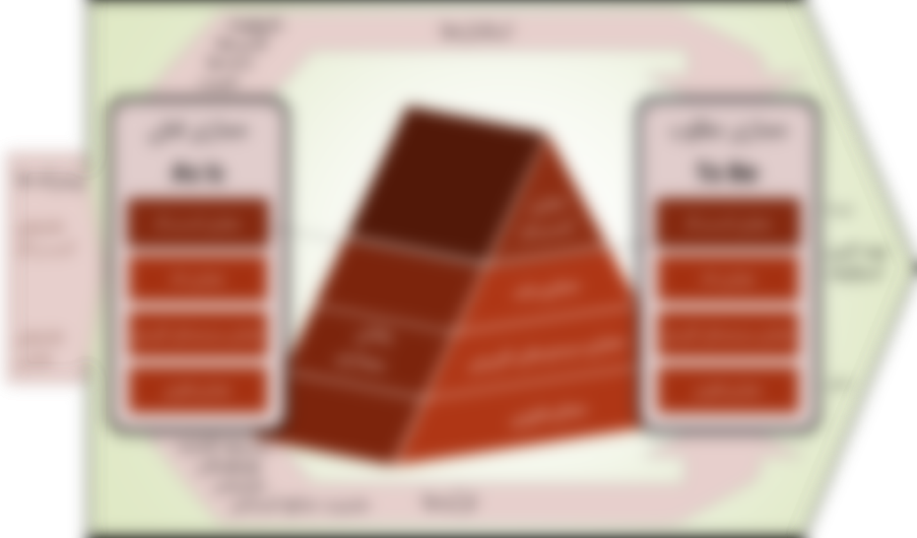
اجزاء معماری فدرال
تکنولوژی
کاربردها
داده ها
امینت
استانداردها
معماری فعلی
As Is
معماری کسب و کار
معماری داده
معماری فناوری
معماری سیستم های کاربردی
معماری مطلوب
To Be
معماری کسب و کار
معماری داده
معماری فناوری
معماری سیستم های کاربردی
معماری
کسب و کار
معماری داده
معماری سیستم های کاربردی
معمای فناوری
پیشرانه ها
فشارهای کسب و کار
فشارهای طراحی
دورنما
جهت گیری
استراتژیک
اصول
بخش های
معماری
سرمایه گذاری
هماهنگی
بازاریابی
مدیریت منابع انسانی
فرآیندها
Notes:
لایه کسب وکار: بالای هرم معماری فناوری اطلاعات جنبه های مربوط به کسب وکار و تجارت سازمان را شامل می‌شود. فعالیت‌هایی که در این سطح انجام می‌گیرد شامل تعیین محدوده مورد بررسی، استراتژی های کسب وکار، فناوری سازمان، خط مشی ها و تصمیم گیری در مورد مباحث تجاری فناوری اطلاعات مانند کسب وکار الکترونیک و غیره می‌باشد. همچنین در این لایه مواردی چون ساختارسازمانی، فرایندهای کسب وکار، سیستم های برنامه ریزی وکنترل و همچنین مکانیسم‌های اداری ومدیریتی برای حصول استراتژی ها و اهداف سازمانی تشریح و ارتباط میان آنها مدل سازی می‌گردد.
لایه اطلاعات: تمامی اطلاعات و نیازمندی‌های اطلاعاتی سازمان در این لایه مورد بررسی قرار می‌گیرند. در این لایه، منابع اطلاعاتی سازمان از دید کاربرد اطلاعات، توزیع و دسترس پذیری اطلاعات مطرح می ‌شود. مفاهیمی نظیر اطلاعات مورد نیاز سازمان، اطلاعات تولید شده در سازمان، نحوه توزیع اطلاعات، چگونگی و میزان دسترسی به اطلاعات، نحوه بکارگیری اطلاعات در راستای تصمیم‌گیری‌ها، برنامه‌ریزی‌ها و انجام فعالیت‌های روزمره مورد بررسی قرار می‌گیرند. معماری اطلاعاتی، نقشه ای از نیازهای کلی اطلاعاتی در یک سازمان و مبتنی بر استراتژی تجاری آن سازمان است. مدیریت ارشد، میانی و همه تصمیم گیران سازمانی با این لایه درگیر هستند.
لایه برنامه های کاربردی: این لایه شامل سیستم‌های کاربردی است که در لایه‌های بالایی اعلام نیاز شده‌ است. هر یک از برنامه ‌های کاربردی دارای الگوی اطلاعاتی، عملیاتی و کاربردی مخصوص به خود است که باید جایگاه آن درکل سازمان تعیین شود. وظیفه این برنامه های کاربردی، تبدیل داده‌ها به اطلاعات و ارائه اطلاعات به افراد مربوطه در سازمان است. سیستم هایی چون ERP ، CRM ، SAPو… در این لایه لحاظ شده اند.
لایه فناوری: در لایه پایینی هرم معماری سازمانی، زیرساخت‌های فناوری اطلاعات قرار دارد. از ویژگی‌های بارز‌ این لایه می‌توان به وجود بیشترین تغییرات اشاره نمود. این لایه شامل زیرساخت‌های سخت‌افزاری، نرم‌افزاری، شبکه و ابزار ارتباطی لازم برای پشتیبانی از موارد تعیین شده در لایه‌هایی بالایی می باشد.

Slide 31
FEAF Components (2)
Consists of focused architecture efforts on major cross-cutting business areas and program areas.
Guides the development of the target architecture and consists of a vision, principles, goals and objectives.
Defines the business and design models that compromise the segments of the enterprise descriptions.
Supports the migration from the current to the target architecture. This includes migration planning, investment planning, engineering change control, etc.
Notes:
Reference page 6, FEAF Version 1.1, 1999, CIO.

Slide 32
بخش های معماری
FEAF قسمت های مهم سازمان فدرال را بخش های معماری در نظر می گیرد تا امکان توسعه جداگانه آنها میسر باشد و در نهایت در معماری سازمانی بزرگتر اداغام شوند.

Slide 33
FEA – Federal Enterprise Architecture
یک روش کامل است که همانند معماری زاکمن امکان ایجاد طبقه بندی جامع داشته و همانند معماری TOGAF یک فرآیند معماری دارد
این معماری می تواند یک روش برای ایجاد معماری سازمانی باشد و همچنین می توان از آن برای تصدیق و تطبیق نتایج فرآیندهای یک سازمان نیز بهره جست.
FEA هر آنچه برای ایجاد یک معماری سازمانی ضروری است در خود دارد.

Slide 34
مدل مرجع معماری سازمانی فدرال
هدف مدل مرج ارائه روش استاندارد و تعریف دامنه معماری سازمانی در جهت تسهیل همکاری و اشتراک گذاری نتایج در سراسر دولت فدرال است
در واقع مدل مرجع یک چارچوب با روشهای مشترک و سازگار برای توصیف عناصر مهم معماری سازمانی فراهم می آورد.
Notes:
ایجاد زبان مشترک سازمانی مد نظر است

Slide 35
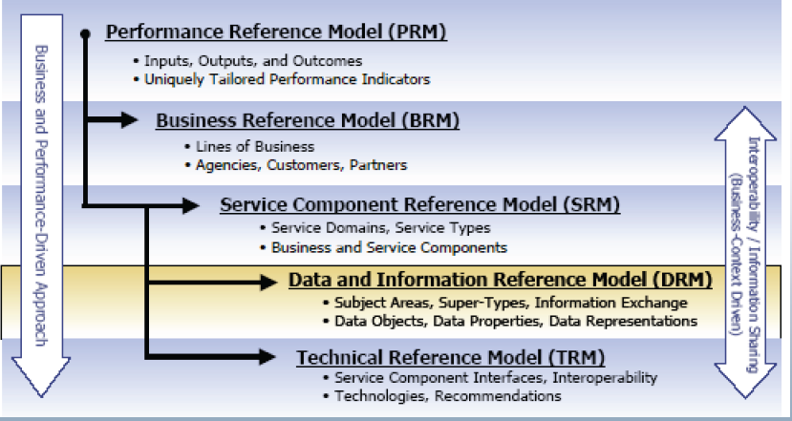
مدل های مرجع
مدل مرجع عملکرد
کنترل ورودی ها و خروجی ها
شاخص های عملکرد
مدل مرجع کسب و کار
حوزه های اصلی فعالیت
مشتریان، ذی نفعان و مخاطبان
مدل مرجع خدمات
نوع و حوزه خدمات
اجزای خدمات
مدل مرجع داده ها
استاندارد سازی داده ها
انتقال بین سازمانی داده ها
مدل مرجع فنی
اجزا و بخش های فنی خدمات
استانداردها و پیشنهادهای فنی

Slide 36
FEA – Reference Models: descriptions
BRM – مدل مرجع کسب و کار چارچوب برای تشریح ومدل نمودن فرایندهای اصلی کسب و کار بخشهای حکومتی، خدماتی و عمومی مستقل از واحدهای اجرایی فرایندها
CRM – مدل مرجع اجزاء خدمات چارچوبی جهت دسته بندی خدمات سازمان و تاثیرات آنها بر عملکرد سازمان و برقراری ارتباط بین خدمات و فرایندهای سازمان
TRM – مدل مرجع فنی چارچوبی شامل استانداردها،فناوری ها ، نقشه ها و مختصات فنی مورد نیاز ایجاد و نگهداری بستر ارائه خدمات سازمان
DRM – مدل مرجع داده چارچوبی جهت تعریف موجودیت های داده ای مورد نیاز پشتیبانی و ارائه خدمات در سازمان
PRM – مدل مرجع عملکرد چارچوبی جهت اندازه گیری تاثیر سرمایه گذاری فناوری اطلاعات بر عملکرد سازمان و هدف گذاری توسعه فناوری اطلاعات در سازمان
Notes:
O
كسب و كار Business Reference Model (BRM)
جزاي خدمات Service Reference Model (SRM)
فني Technical Reference Model (TRM)
داده Data Reference Model (DRM)
عملكرد، Performance Reference Model (PRM)

Slide 37
FEA – Business Reference Model

Slide 38
FEA – Service Components Reference Model

Slide 39
FEA – Technical Reference Model

Slide 40
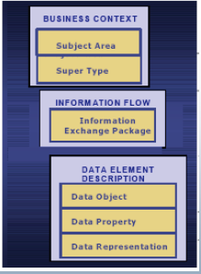
FEA – Data Reference Model

Slide 41
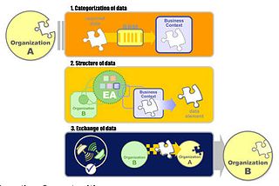
FEA – Data Reference Model: Collaboration
1. Categorisation of data
This model (DRM) enables agencies to describe the types of interaction and exchanges that occur between the Federal Government and citizens.
2, structure of data
3. Exchange of data

Slide 42
FEA – Performance Reference Model

Slide 43
FEA – Segment architecture approach
FEA perspective on EA: an enterprise is built of segments.
A segment is a major line-of-business functionality, such as human resources.
Although segments function at the political level (the agency), they are defined at the enterprise level (government).
Segments are defined globally to facilitate reuse across the the different enterrpises.

Slide 44
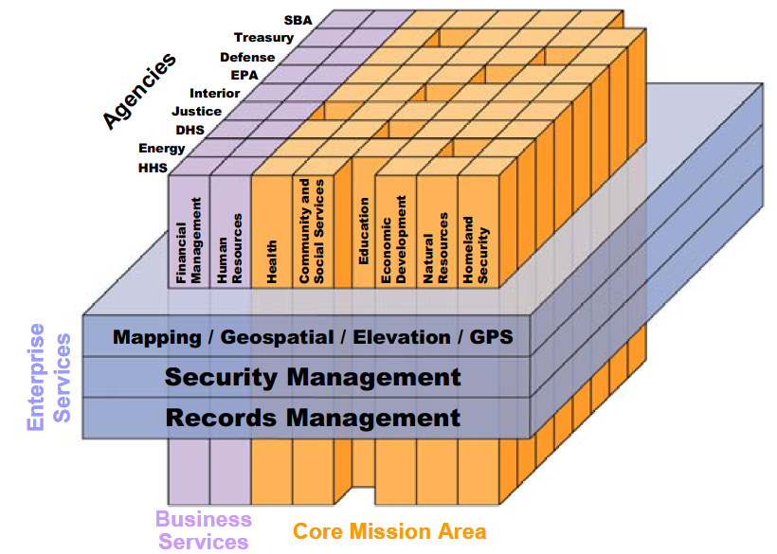
FEA – Segment Map
Segments (vertical columns): spans a single organisation, used by multiple segments.
Enterprise Services: have a scope across the entire enterprise.

Slide 45
FEA Process (1)
FEA Process is primarily focussed on creating a segment architecture for a subset of the overall enterprise.
Segment architecture development process:
Step 1: Architectural analysis.
Step 2: Architectural definition.
Step 3: Investment and funding strategy.
Step 4: Program management plan and execute projects.

Slide 46
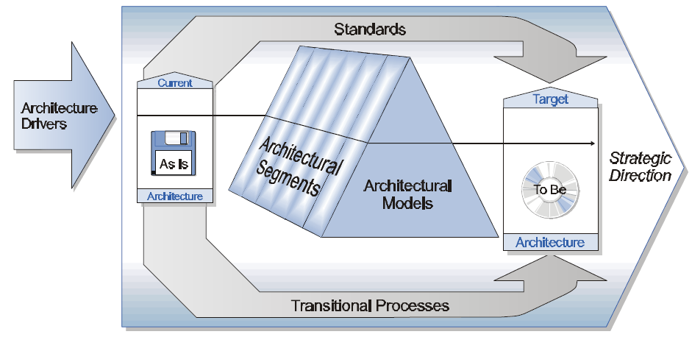
FEA Process, Level I
High level

Slide 47
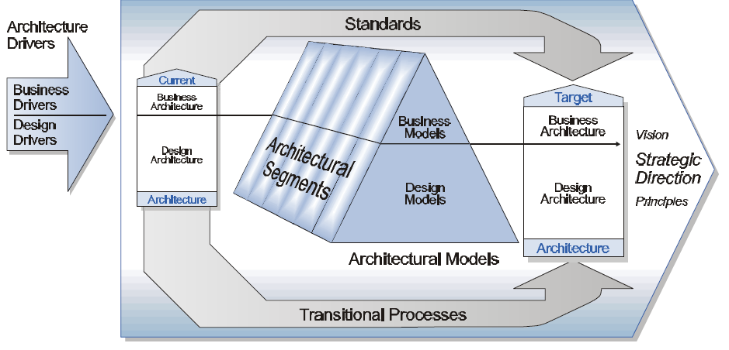
FEA Process – Level II
More detail – the business and design pieces of the architecture and how they are related.

Slide 48
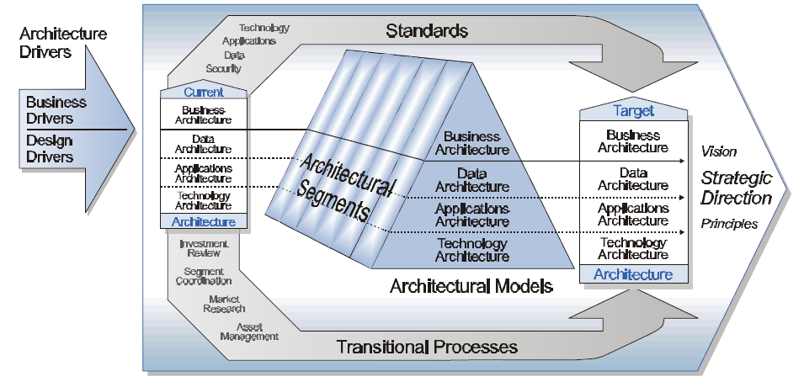
FEA Process – Level III
Expand the design pieces of the framework to show the 3 design architectures: data, application and technology.

Slide 49
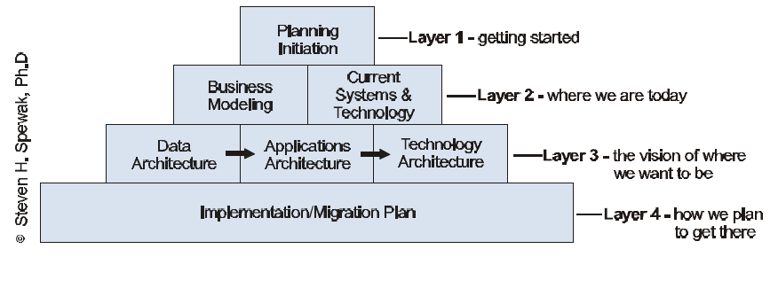
FEA Process – Level IV
Identifies the kinds of models that describe the business architecture and the three design architectures ( data, applications and technology).
It also defines Enterprise Architecture Planning (EAP).
EAP focuses on defining what data, applications and technology architectures are appropriate for and support the overall enterprise.
EAP

Slide 50
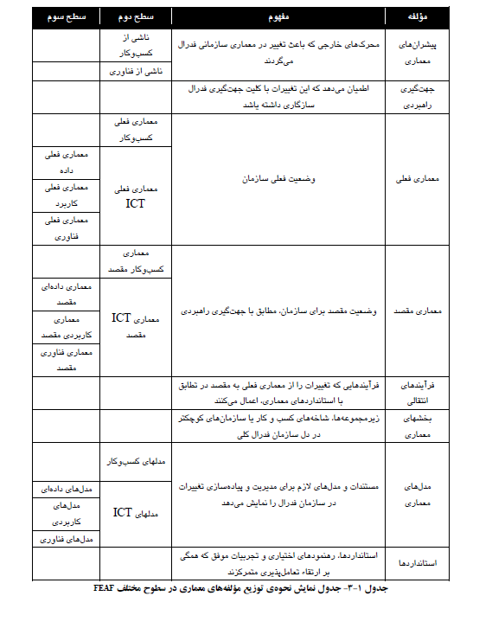

Slide 51
نقاط قوت چارچوب فدرال
این چارچوب گامی مهم در راستای تعریف عناصر و اجزاء معماری سازمانی است
برخلاف چارچوب زاکمن که تنها به خود چارچوب محصولات و مدل ها می پردازد در اینجا به اهداف استراتژیک و نیازهای گذر (تحول) نیز پرداخته شده است.
از متدلوژی برنامه ریزی معماری سازمانی اسپیواک به عنوان روش برپاسازی نامبرده شده و لایه های معماری تشریح شده اند.

Slide 52
نقاط ضعف
اگر چه چارچوب فدرال از استاندادها و طرح های انتقالی به عنوان بخشی از معماری بهره برده ولی مشخص نکرده که این استانداردها چگونه بایست سازماندهی و بکاربرده شود.
در مورد طرح انتقالی هیچ راهنمایی ارائه نشده است.
اگر چه در مستندات چارچوب فدرال نیاز به مخزن مدل ها مطرح شده ولی توضیح یا پیشنهادی داده نشده است.
راهنمایی در خصوص امنیت وجود ندارد.
چارچوب معماری سازمانی فدرال به عنوان راهنما برای سازمانهای فدرال ارائه شده و جنبه اجباری ندارد.

Slide 53
https://en.wikipedia.org/wiki/Federal_enterprise_architecture
http://enterprisearchitecture.ir
صمدی اوانسر، عسگر، مقدمه ای بر معماری سازمانی (ویژه مدیران)، شورای عالی اطلاع رسانی، 1384، تهران

